Slide 1

VinBigData
Chest X-ray Abnormalities Detection
21 . 02 . 26
권형주, 김기영, 손원용, 오상수, 이준호

Slide 2
01
대회 소개 및 일정
02
전처리 & EDA
03
알고리즘 소개
INDEX
04
모형 평가
05
한계 및 시사점
06
참고 문헌

Slide 3
대회 소개 및 일정

Slide 4


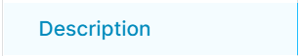
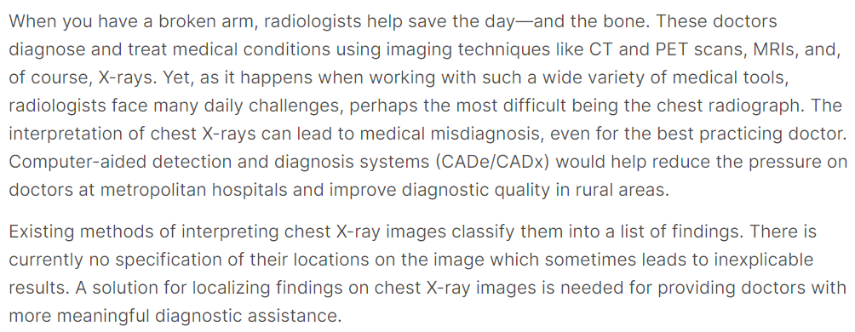
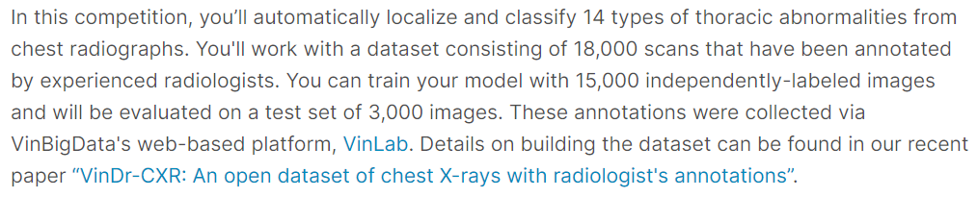
대회 소개
전처리 & EDA
알고리즘 소개
모형 평가
한계 및 시사점
참고 문헌

Slide 5
대회 소개
전처리 & EDA
알고리즘 소개
모형 평가
한계 및 시사점
참고 문헌
1. 대회 개요
(1) 주최 목적 : 전문의도 진단하기 어려운 흉부 X-ray의 질병예측을
보조할 질병판단 모델을 딥러닝을 활용하여 개발
(2) 전체 대회 기간 : 2020.12.31 ~ 2021.03.31 (3개월)
(3) 실제 대회 참여 기간 : 2021.02.08 ~ 2021.02.26 (3주)
(4) 대회 참여 인원 : 743 팀
2. 대회 참여 목적
(1) 의료 영상 이미지 데이터 처리
(2) 딥러닝 모델 및 알고리즘 적용

Slide 6
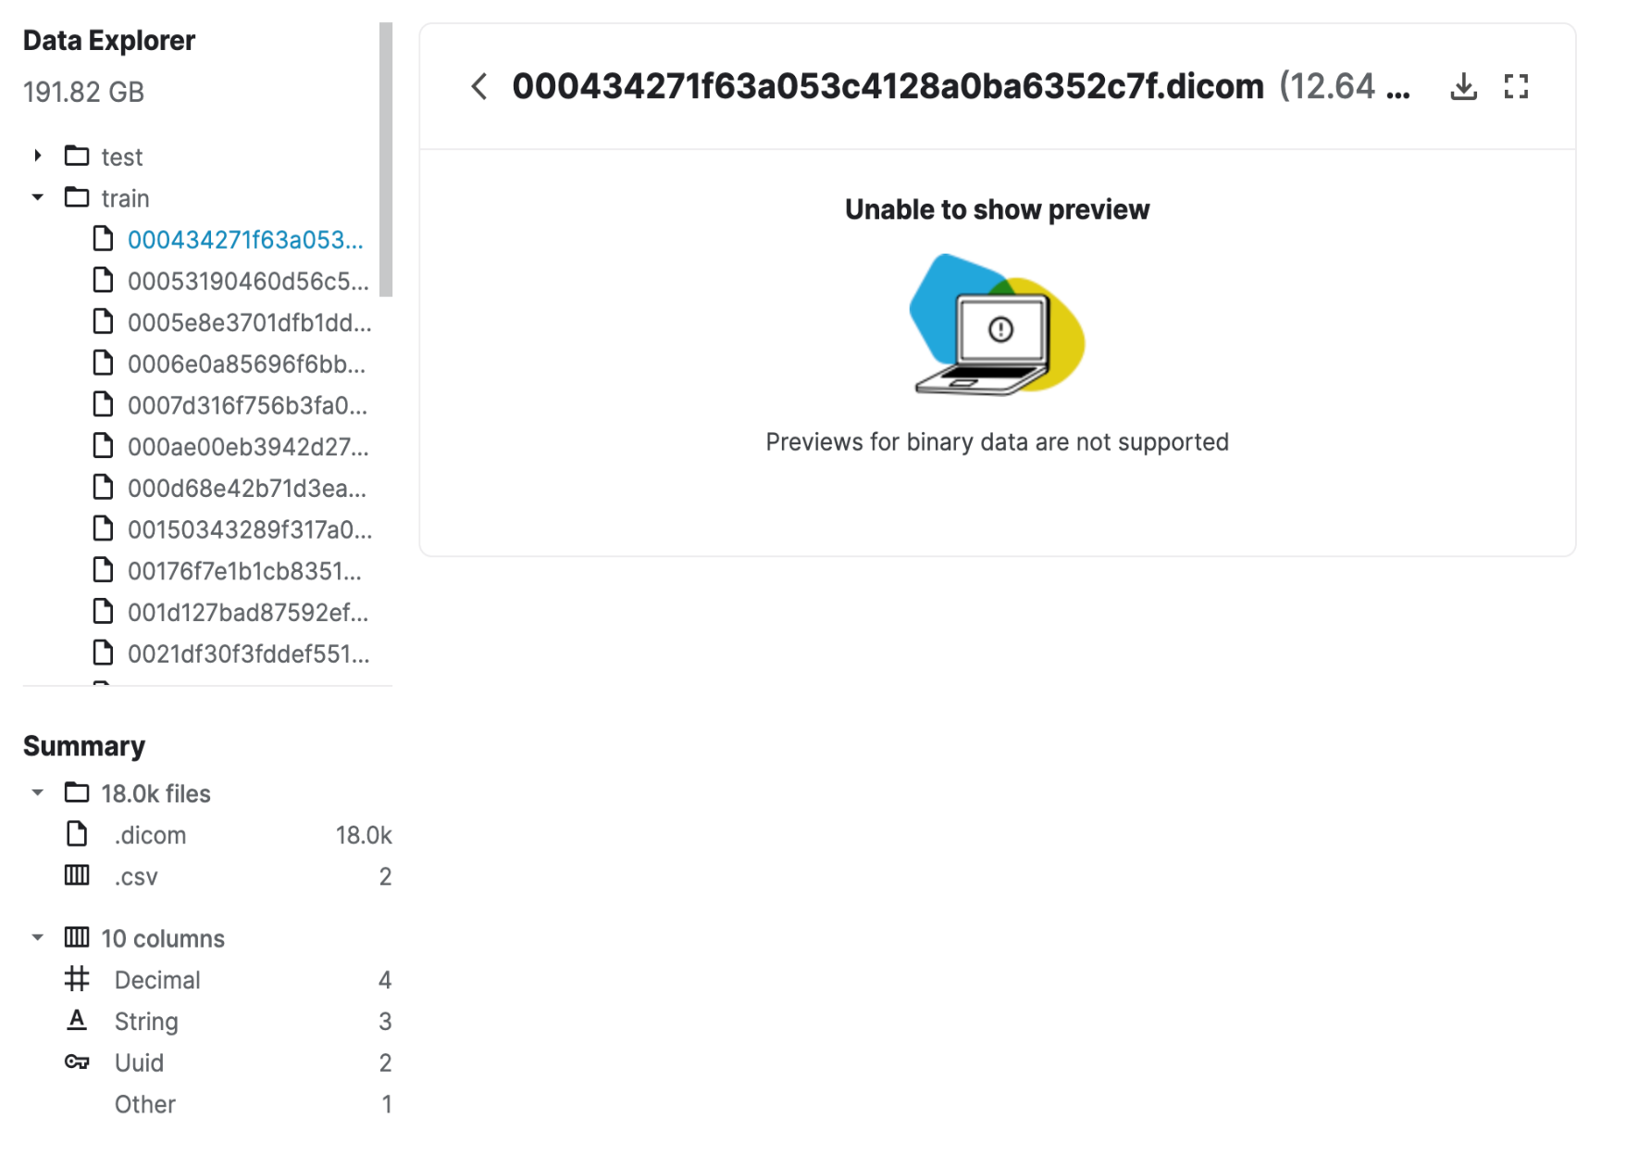
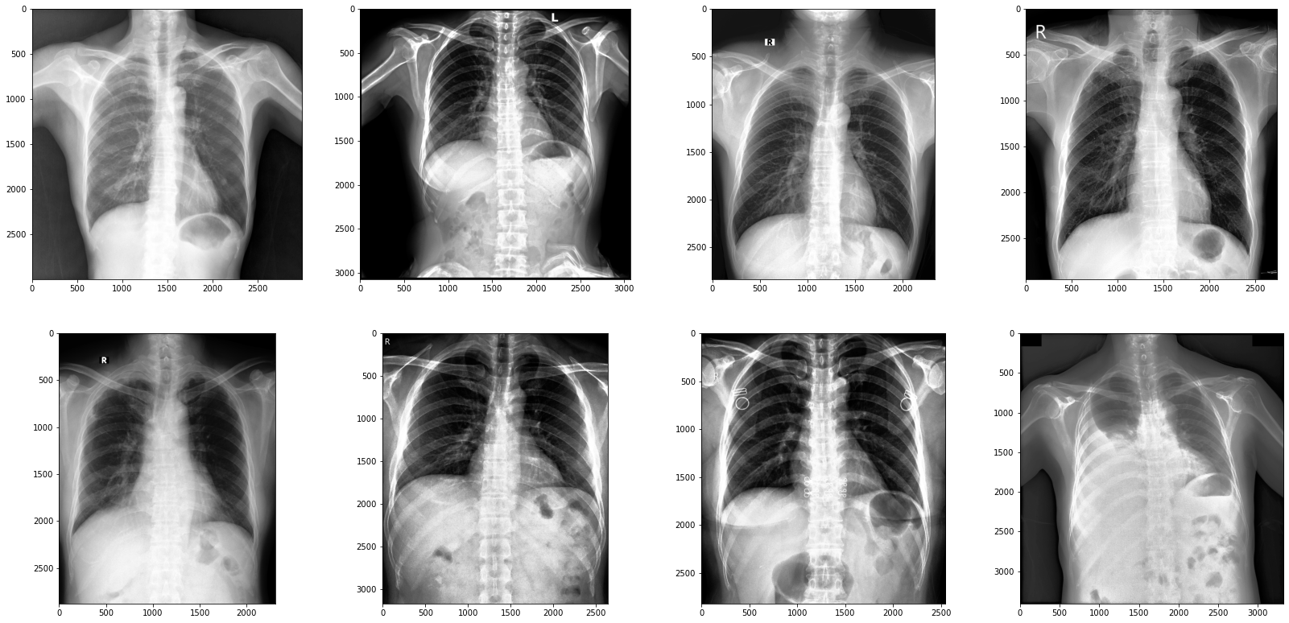
대회 소개
전처리 & EDA
알고리즘 소개
모형 평가
한계 및 시사점
참고 문헌
데이터
요약
총 개수: 18,000개
훈련 : 15,000
테스트 : 3,000
크기
총 191.82GB
3. 종류
Dicom (이미지 및 고객 정보 포함)
CSV (질병명 및 질병 위치)

Slide 7
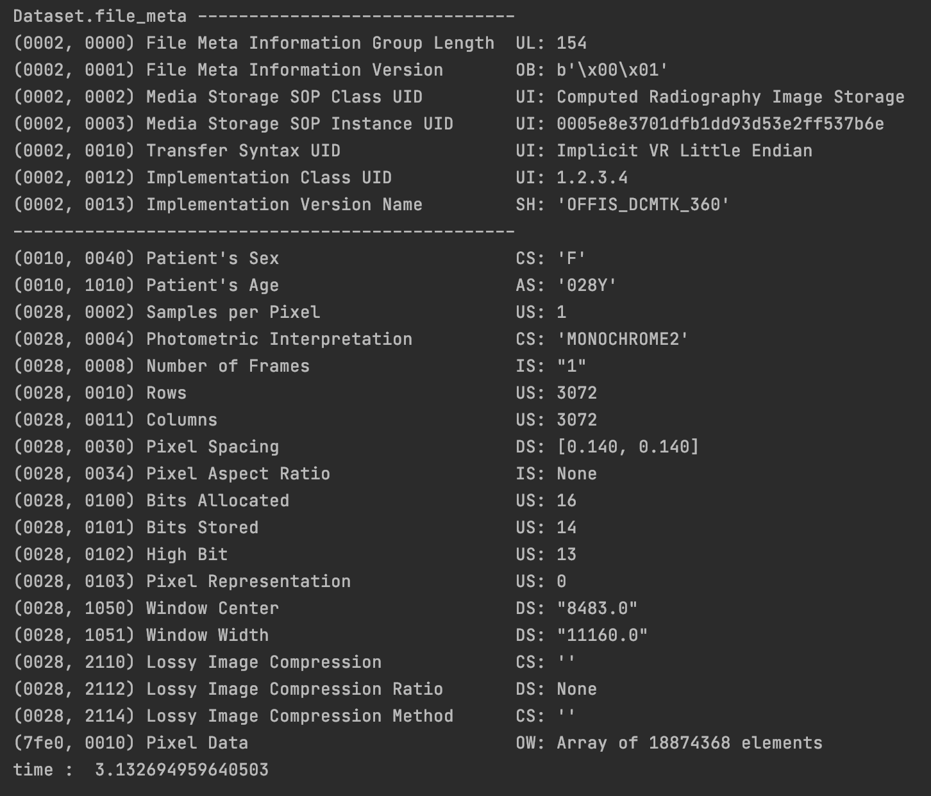
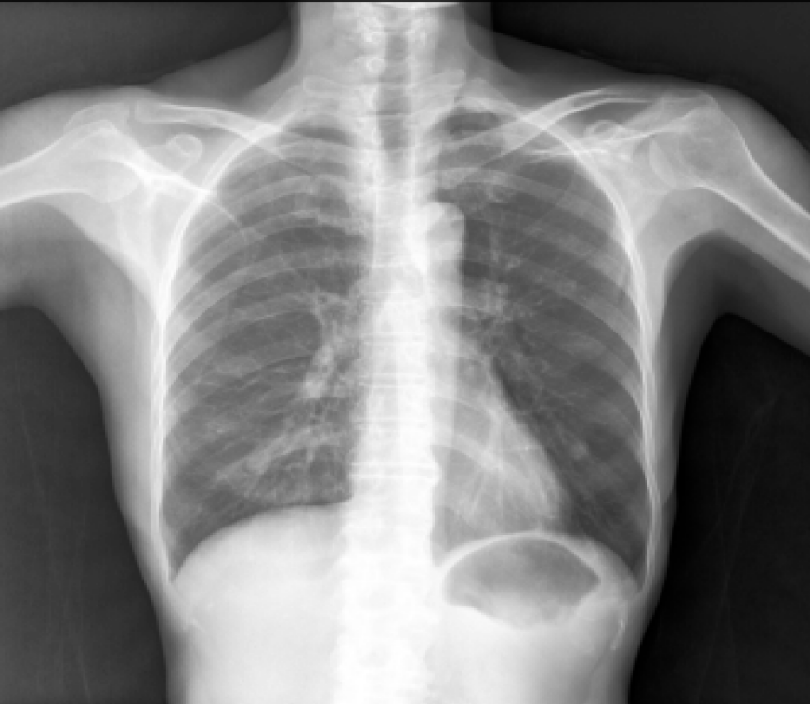
대회 소개
전처리 & EDA
알고리즘 소개
모형 평가
한계 및 시사점
참고 문헌
데이터
의료용 디지털 영상 파일의 통합 관리 표준의 총칭
이미지 | 환자 정보(성별, 나이 등)

Slide 8
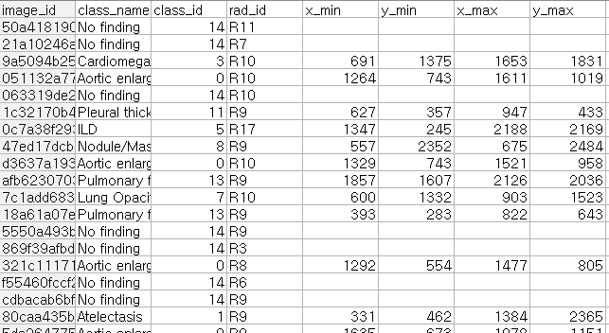
대회 소개
전처리 & EDA
알고리즘 소개
모형 평가
한계 및 시사점
참고 문헌
데이터
각 환자가 촬영한 X-ray의 전체적인 내용이 함축적으로 담긴 파일
환자번호
질병 종류
방사선사 번호
질병 위치(이미지 좌표)
정상
질환자(호흡계통 환자)
주요 특징 파악

Slide 9
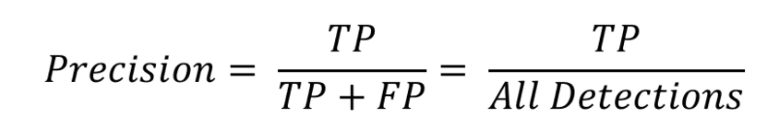
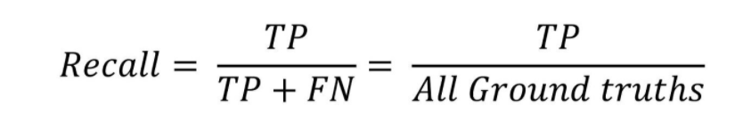
대회 소개
전처리 & EDA
알고리즘 소개
모형 평가
한계 및 시사점
참고 문헌
평가 지표 (TP/FN)
실제 상황
예측 결과
Positive
Negative
Positive
TP(True Positive)
옳은 검출
FN(False Negative)
검출될 값의 미검출
Negative
FP(False Positive)
틀린 검출
TN(True Negative)
미검출될 값의 검출

Slide 10
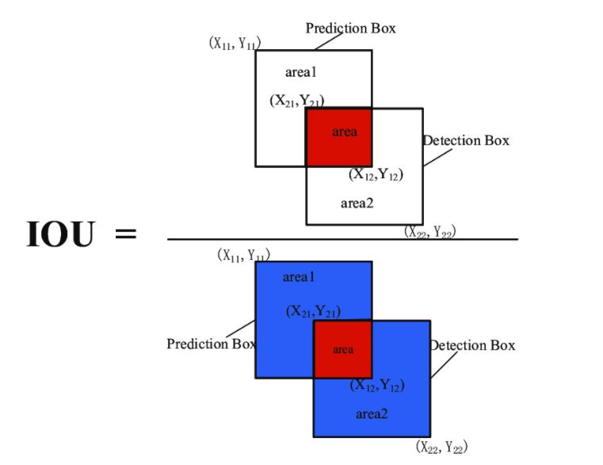
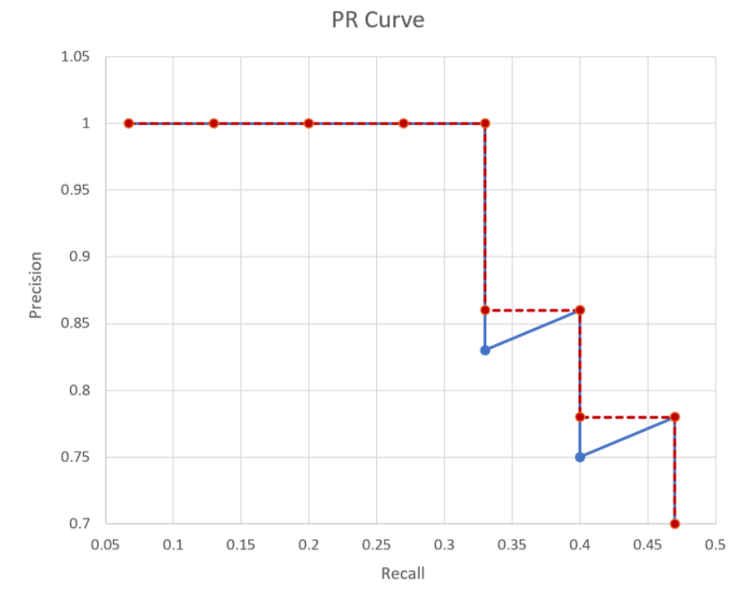
대회 소개
전처리 & EDA
알고리즘 소개
모형 평가
한계 및 시사점
참고 문헌
평가 지표 (IOU)
겹치는 면적 / 전체 면적
PR Curve

Slide 11
대회 소개
전처리 & EDA
알고리즘 소개
모형 평가
한계 및 시사점
참고 문헌
팀 일정
1주차 21년 2/8(월) ~ 12(금) | 2주차 21년 2/15(월) ~ 19(금) | 3주차 21년 2/22(월) ~ 26(금)
권형주
김기영
이준호
손원용
오상수
Label 조사
Overview
DICOM 영상처리 MongoDB 대용량 파일 제어
EfficientDet
코딩 및 결합
MongoDB 파일
업로드, 다운로드
최종 PPT 제작
DICOM 파일 조사
파일 변환(PNG, JPEG)
DETR, DetectoRS_ResNet
모델 학습
DETR, CutMix
모델 탐색
yolov5
코딩, 테스트

Slide 12
전처리 & EDA

Slide 13
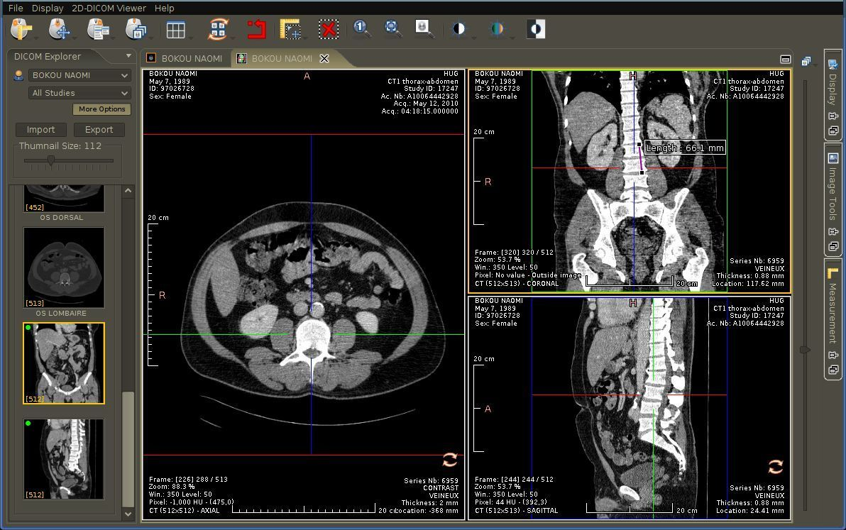
대회 소개
전처리 & EDA
알고리즘 소개
모형 평가
한계 및 시사점
참고 문헌
Dicom
의료용 디지털 영상 파일의 통합 관리 표준의 총칭
X선 CT MRI
다양한 의료 영상 촬영 장비
통일되지 않은 제조사의 S/W
호환성
Dicom Viewer
Dicom Viewer 화면
Notes:
Dicom은 의료용 디지털 영상의 저장, 출력 및 전송에 사용되는 표준형식이다.
이 파일은 환자의 신상 정보, 수행한 검사 정보, 영상 자체의 정보 등
＇의료용 영상 파일＂ 데이터를 규정하기 위해 필요한 다양한 속성들이 존재한다.
하지만 우리는 그중에 이지미 픽셀 데이터만 가져와서 쓴다

Slide 14
대회 소개
전처리 & EDA
알고리즘 소개
모형 평가
한계 및 시사점
참고 문헌
MongoDB Atlas
대용량 이미지 파일을 Cloud에 저장 및 배포
GridFS 파일 시스템 활용
.chunks
JPG
.chunks
GridFS
MongoDB에서 JSON 문서 크기 제한인 16MB를
초과하는 파일을 저장하고 검색하기 위한 기능
.files
(Meta Data)
MongoDB Java Driver
.chunks
.chunks
몽고DB GridFS 구조
Notes:
Dicom은 의료용 디지털 영상의 저장, 출력 및 전송에 사용되는 표준형식이다.
이 파일은 환자의 신상 정보, 수행한 검사 정보, 영상 자체의 정보 등
＇의료용 영상 파일＂ 데이터를 규정하기 위해 필요한 다양한 속성들이 존재한다.
하지만 우리는 그중에 이지미 픽셀 데이터만 가져와서 쓴다

Slide 15
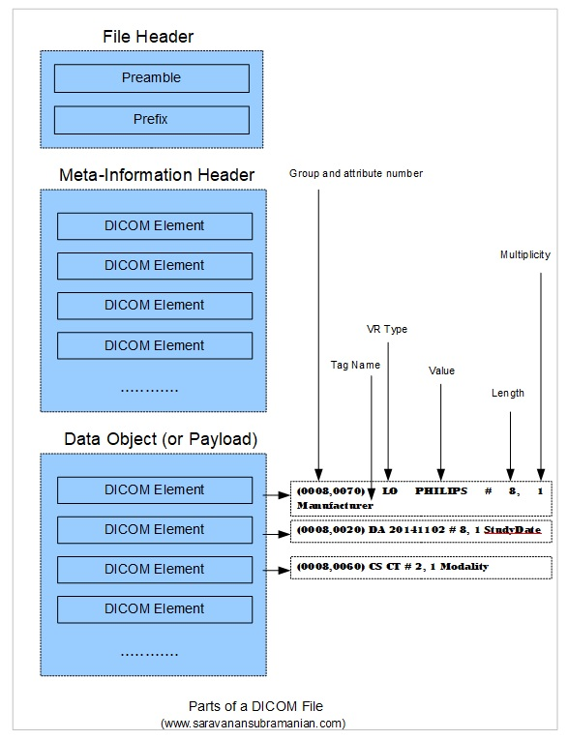
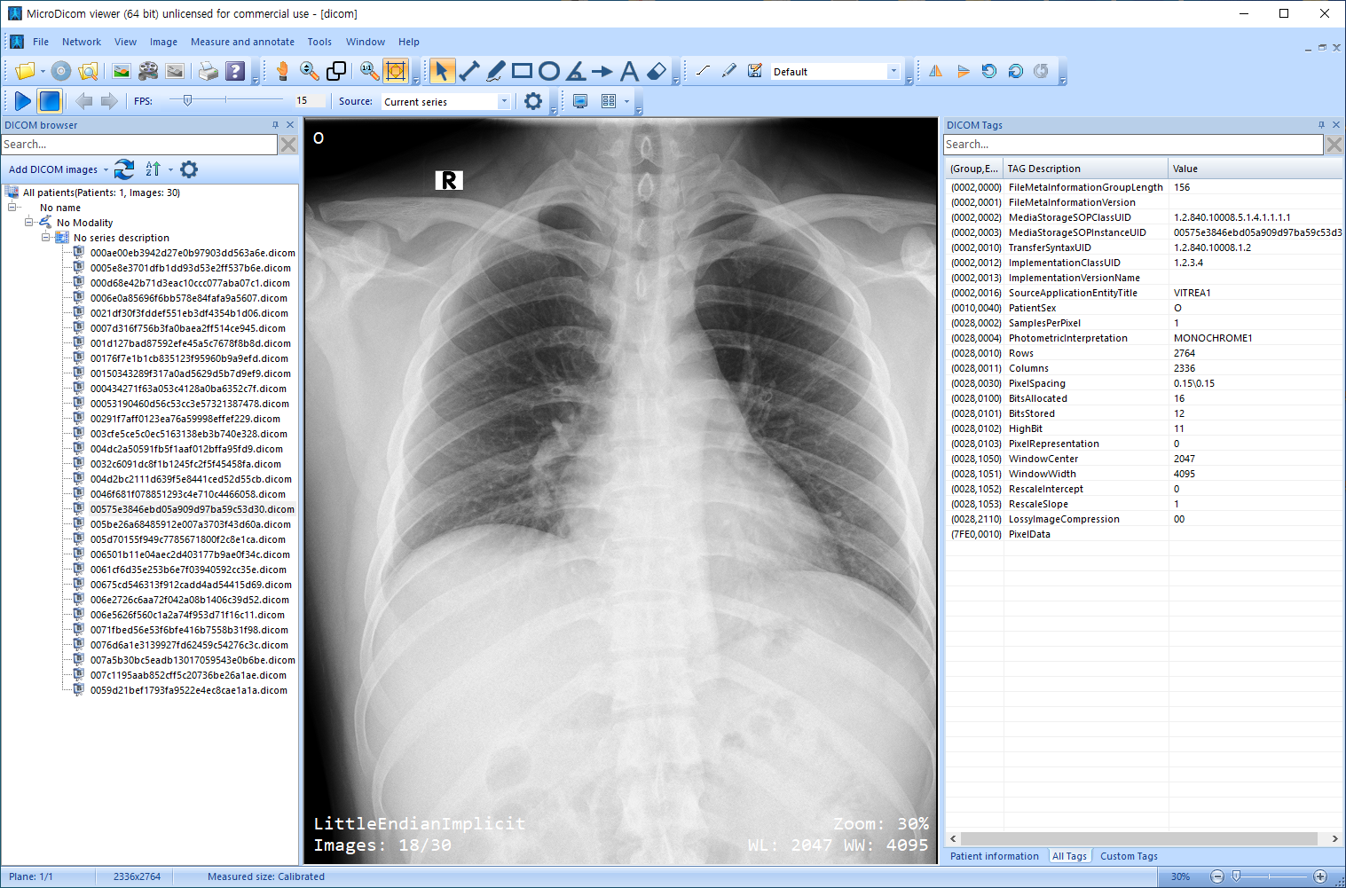
대회 소개
전처리 & EDA
알고리즘 소개
모형 평가
한계 및 시사점
참고 문헌
Image
convert
DICOM은 의료용 디지털 영상파일이므로 학습 가능한 이미지가 실제로 필요
이미지
픽셀 데이터
이미지 파일
변환
Notes:
Dicom은 의료용 디지털 영상의 저장, 출력 및 전송에 사용되는 표준형식이다.
이 파일은 환자의 신상 정보, 수행한 검사 정보, 영상 자체의 정보 등
＇의료용 영상 파일＂ 데이터를 규정하기 위해 필요한 다양한 속성들이 존재한다.
하지만 우리는 그중에 이지미 픽셀 데이터만 가져와서 쓴다

Slide 16
대회 소개
전처리 & EDA
알고리즘 소개
모형 평가
한계 및 시사점
참고 문헌
데이터 전송
성능 측정 - 최적의 포맷 방식 선정
JPG
PNG
DICOM
333.0
 | JPG | PNG | DICOM
압축 방식 | 손실 | 비손실 | 의료데이터
다운로드 | 상 | 중 | 하
업로드 | 상 | 중 | 하
파일 크기 | 소 | 중 | 대
학습 가능 | O | O | X
110.0
80.5
38.8
79.6
41.7
13.9
10.7
2.6
파일 크기
업로드
다운로드
Notes:
Dicom은 의료용 디지털 영상의 저장, 출력 및 전송에 사용되는 표준형식이다.
이 파일은 환자의 신상 정보, 수행한 검사 정보, 영상 자체의 정보 등
＇의료용 영상 파일＂ 데이터를 규정하기 위해 필요한 다양한 속성들이 존재한다.
하지만 우리는 그중에 이지미 픽셀 데이터만 가져와서 쓴다

Slide 17
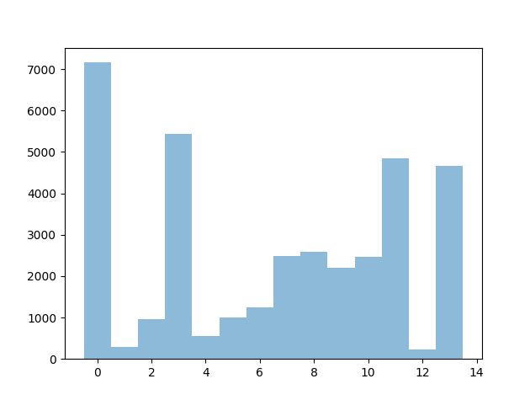
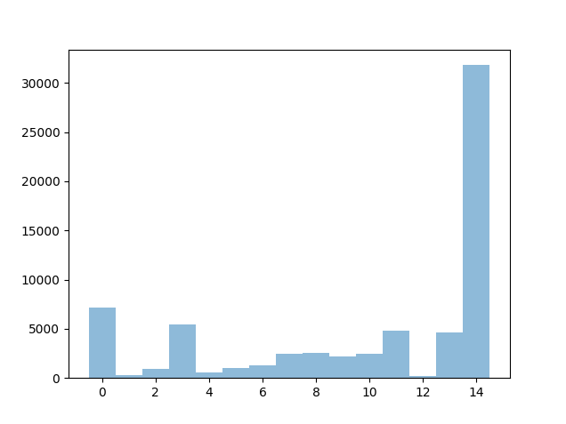
대회 소개
전처리 & EDA
알고리즘 소개
모형 평가
한계 및 시사점
참고 문헌
EDA
데이터 중에 정상 데이터가 다수 분포 (약 70.7 퍼센트)
전체 분포 | 정상을 제외한 분포

Slide 18
대회 소개
전처리 & EDA
알고리즘 소개
모형 평가
한계 및 시사점
참고 문헌
라벨 분석
총 14개의 질병(병변)에 대한 X-ray 특징 조사
Cardiomegaly 심비대 Aortic enlargement 대동맥 확장 Consolidation 간경화 ILD 간질성 폐질환
Lung Opacity 폐 불투명도
Other lesion 기타 병변 Infiltration 침투
무기폐 Ateletasis 흉막 삼출 Pleural effusion
늑막 비후 Pleural thickening
종양 Nodule/Mass 폐 섬유화 Pulmonary fibrosis
석회화 Calcification 기흉 Pneumothorax

Slide 19
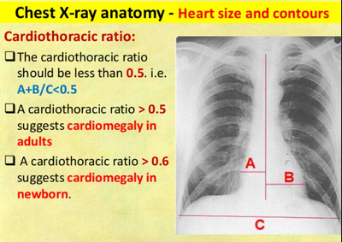
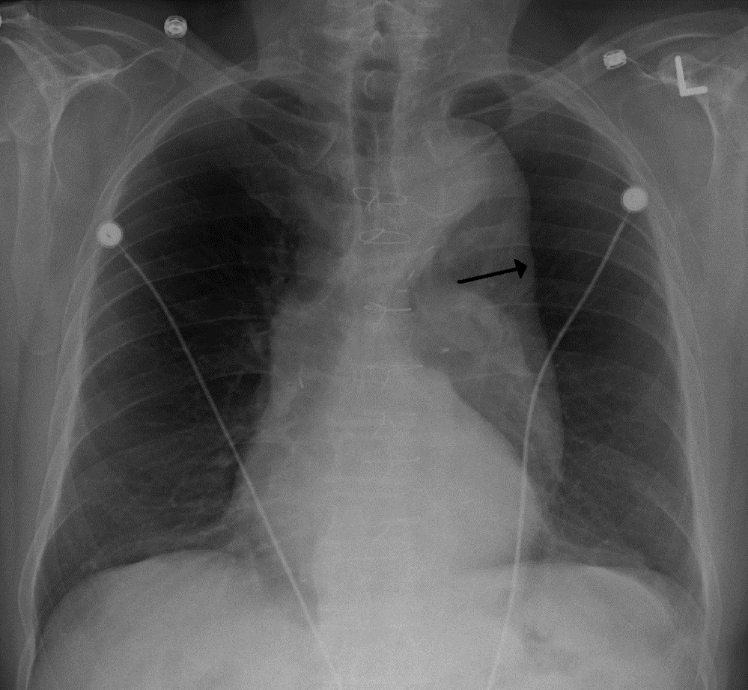
대회 소개
전처리 & EDA
알고리즘 소개
모형 평가
한계 및 시사점
참고 문헌
라벨 분석
특징 1
데이터 분포 상에서 가장 다수 진단
심비대
대동맥 확장

Slide 20
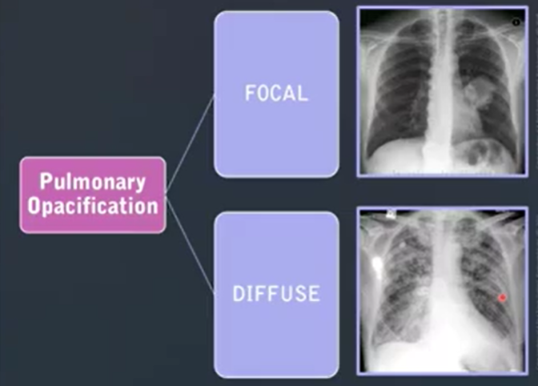
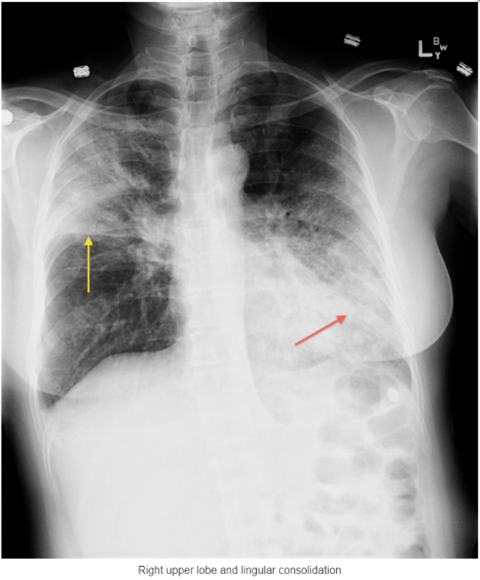
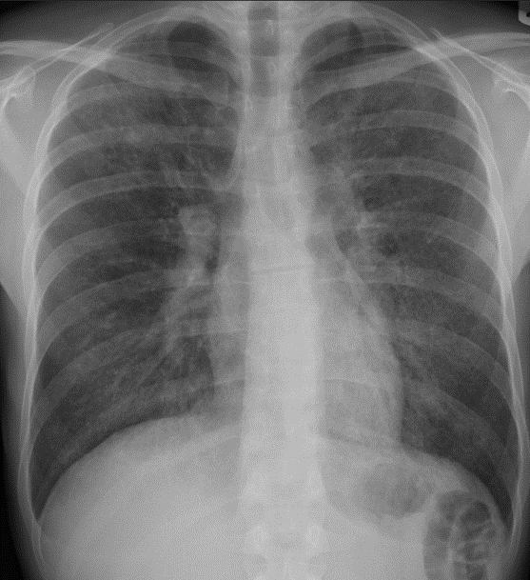
대회 소개
전처리 & EDA
알고리즘 소개
모형 평가
한계 및 시사점
참고 문헌
라벨 분석
특징 2
침투(Infiltration) 하위 개념
간질성 폐질환
간경화
폐 불투명도

Slide 21
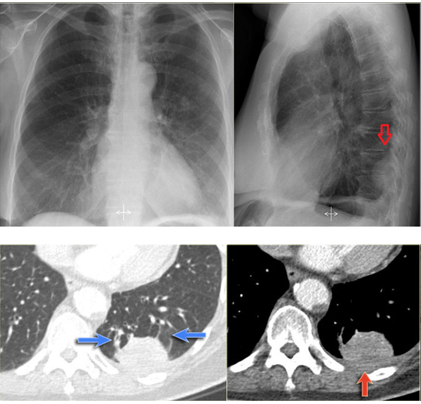
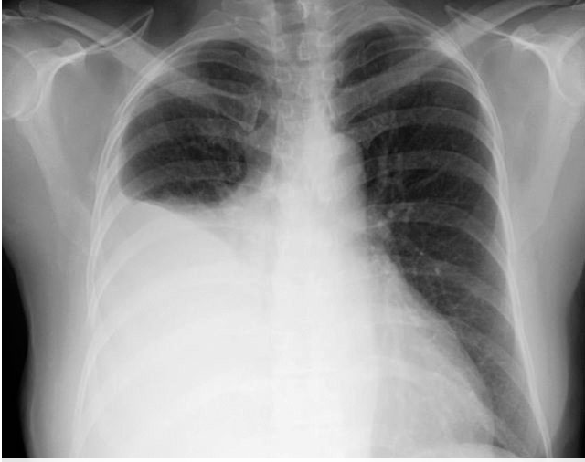
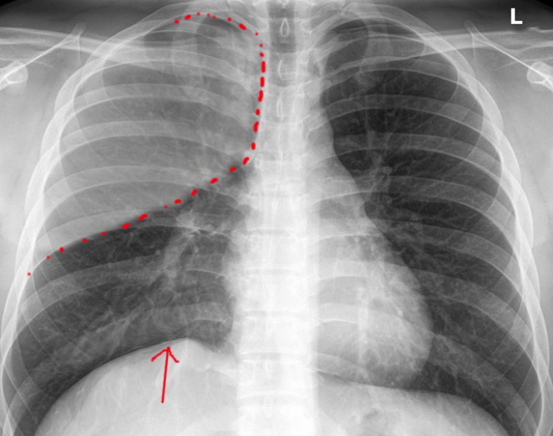
대회 소개
전처리 & EDA
알고리즘 소개
모형 평가
한계 및 시사점
참고 문헌
라벨 분석
특징 3
X-ray 에서 보이는 모양 흡사
늑막 비후
흉막 삼출
무기폐

Slide 22
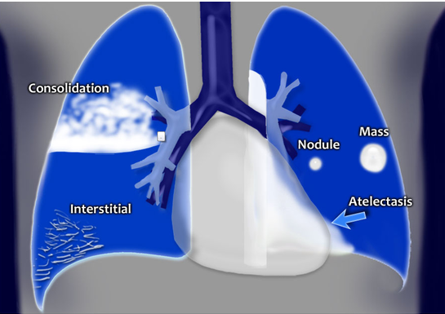
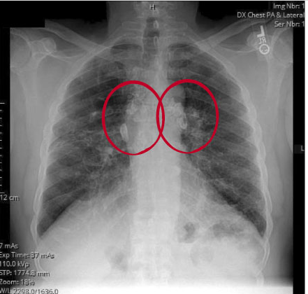
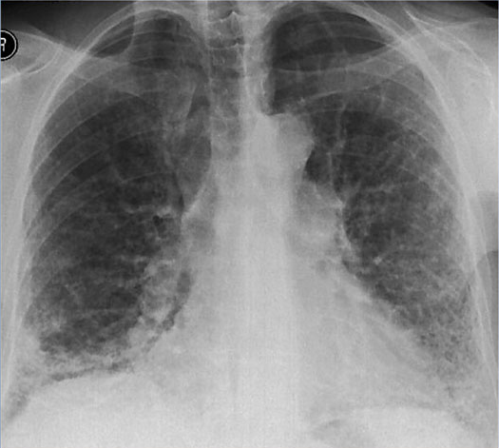
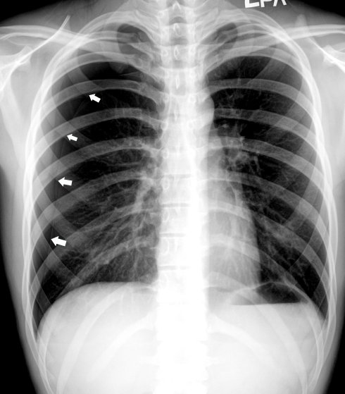
대회 소개
전처리 & EDA
알고리즘 소개
모형 평가
한계 및 시사점
참고 문헌
라벨 분석
나머지 특징
증상 별 특징 구별이 쉬운 질병
Other lesion 기타 병변
앞서 이야기한 질병과 다른 상이한 이물질이 보일 경우
방사선사가 판단하기에 모호한 질병인 경우 등을 포함
종양
석회화
섬유화
기흉

Slide 23
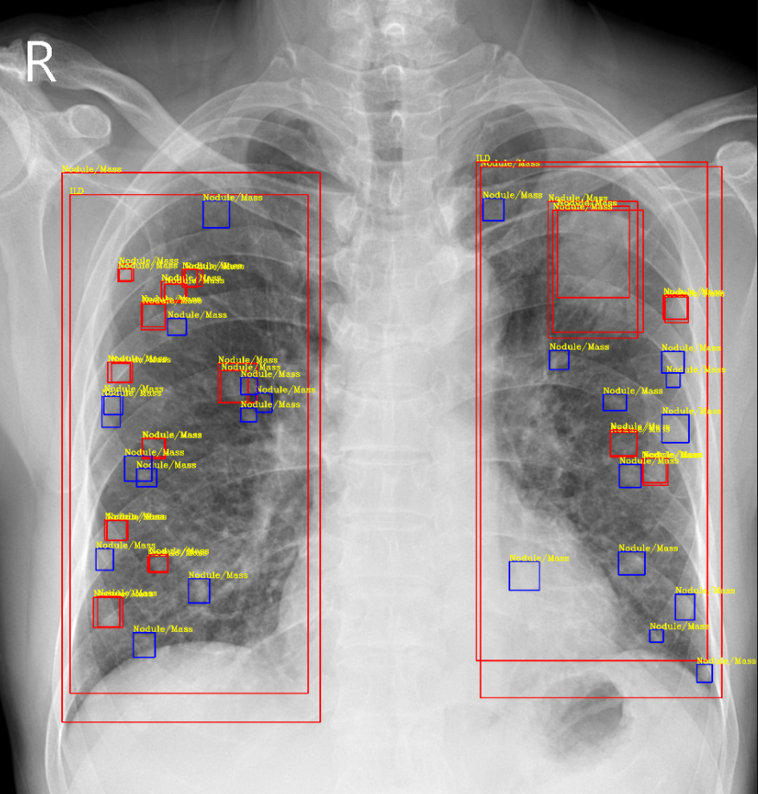
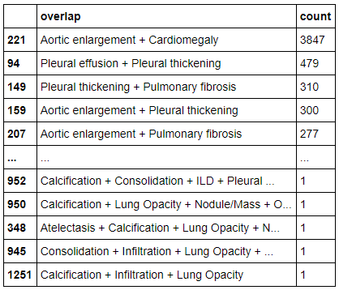
대회 소개
전처리 & EDA
알고리즘 소개
모형 평가
한계 및 시사점
참고 문헌
EDA
데이터 분석 결과 겹치는 증상이 다수 발견
증상 별 상관관계 분석
(IOU 0.4 기준) 4,352개의 이미지에 증상 중복
겹치는 증상 Top 3
1) 대동맥 확장 + 심비대
2) 흉막 삼출 + 늑막 비후
3) 늑막 비후 + 폐 섬유화
대략 1,252개의 케이스에 대해 증상 중복
3,847
…
479
1
…

Slide 24
알고리즘 소개

Slide 25

대회 소개
전처리 & EDA
알고리즘 소개
모형 평가
한계 및 시사점
참고 문헌
Yolo
모델 소개
You Only Look Once
이미지 전체를 단 한 번만 본다.
Unified
통합된 모델
Real-time Object Detection
실시간 객체 탐지
- 조셉 레드몬
You Only Look Once
Unified, Real-Time Object Detection 15.06
특장점 : 빠르고 가볍다.

Slide 26
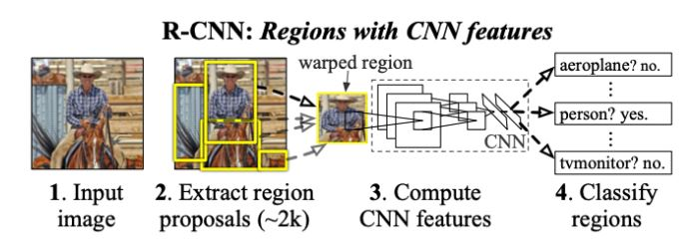
대회 소개
전처리 & EDA
알고리즘 소개
모형 평가
한계 및 시사점
참고 문헌
Yolo
기존의 R-CNN은 높은 정확도를 가진 CNN을 사용
모델 이론
R-CNN
Region-based CNN(R-CNN) 시스템 모델
CNN : 높은 정확도를 가진 image classification model

Slide 27
대회 소개
전처리 & EDA
알고리즘 소개
모형 평가
한계 및 시사점
참고 문헌
Yolo
입력한 이미지에 선택적 알고리즘을 적용해 서브 이미지를 추출
모델 이론
R-CNN
선택적 알고리즘을 이용해
최대 2000개의 서브 이미지 추출

Slide 28
대회 소개
전처리 & EDA
알고리즘 소개
모형 평가
한계 및 시사점
참고 문헌
Yolo
추출된 서브 이미지가 CNN을 통과하여 특징을 추출
이 추출된 특징들이 SVM을 통해 이미지 별로 클래스를 추출
모델 이론
R-CNN
CNN – 특징 추출
SVM – 이미지 별 클래스 추출

Slide 29
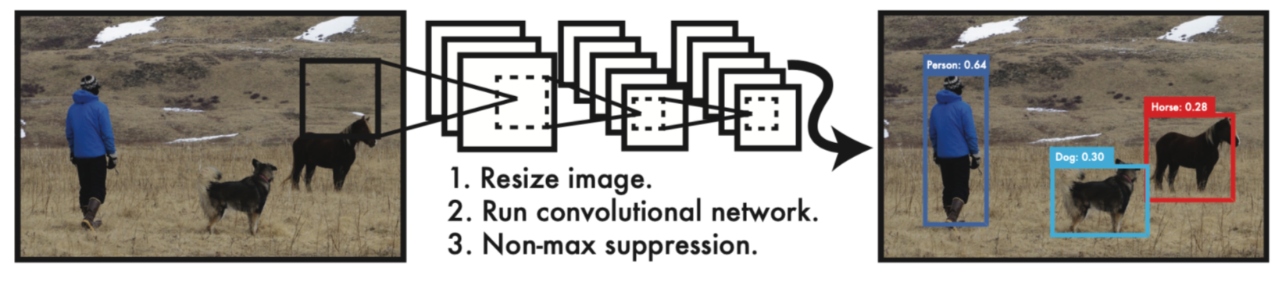
대회 소개
전처리 & EDA
알고리즘 소개
모형 평가
한계 및 시사점
참고 문헌
Yolo
R-CNN과 달리 이미지 1개를 통과
각 객체의 바운딩 박스와 분류 확률이 출력됨
모델 이론
System
R-CNN과 달리 CNN에 이미지를 단 1개 통과
각 객체의 바운딩 박스, 분류 확률 출력
NMS(Non-max suppression)
최종 위치 결정

Slide 30
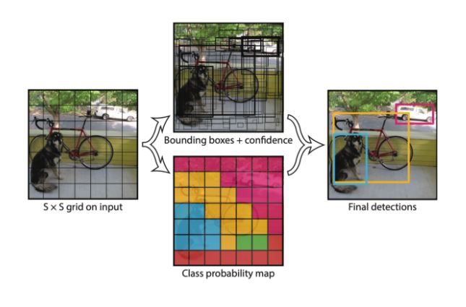
대회 소개
전처리 & EDA
알고리즘 소개
모형 평가
한계 및 시사점
참고 문헌
Yolo
Yolo는 두 가지 작업을 동시에 실행하는 데,
그 중 첫번째가 바운딩 박스와 박스 안에 물체가 존재할 확률을 예측
모델 이론
System
Hidden Layer 1-1
바운딩 박스 + Confidence Score
X,Y 좌표, 가로,세로 크기
Confidence Score
Confidence Score = Pr(Obj) * IOU
Pr(Obj) :
물체가 바운딩 박스 안에 존재할 확률

Slide 31
대회 소개
전처리 & EDA
알고리즘 소개
모형 평가
한계 및 시사점
참고 문헌
Yolo
2번째 작업은 각 그리드 셀 별로 클래스 분류 확률을 예측
모델 이론
System
Hidden Layer 1-2
셀 별 클래스 분류 확률
Pr(Class_i | Obj)
객체를 포함하는 조건부 확률
배경이었다면 0

Slide 32
대회 소개
전처리 & EDA
알고리즘 소개
모형 평가
한계 및 시사점
참고 문헌
Yolo
최종으로 예측한 바운딩 박스와 두 확률을 곱하여 만들어진 클래스 확률을 출력
모델 이론
System
Output Layer
최종 결과값
바운딩 박스 내의 셀을 이용
Pr(Class_i | Obj) * Pr(Obj) * IOU = Pr(Class_i) * IOU

Slide 33
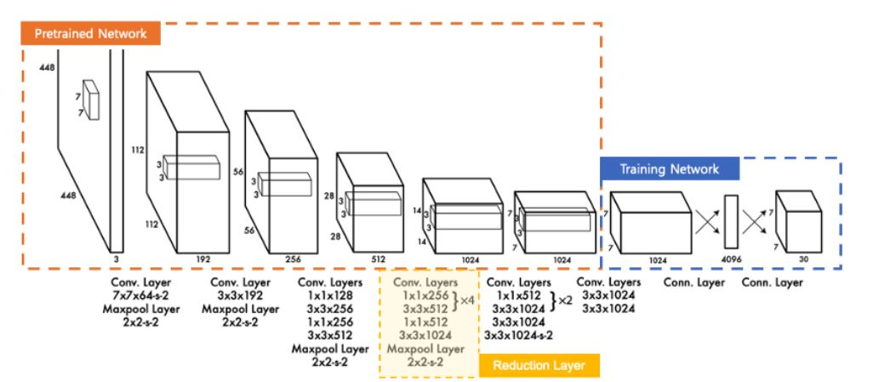
대회 소개
전처리 & EDA
알고리즘 소개
모형 평가
한계 및 시사점
참고 문헌
Yolo
Yolo Network는 선행학습 모델과 학습할 모델이 나뉘어져 있음
모델 이론
Network
24 Convolutional Layers
2 Fully-Connected Layers
Pre-trained Network & Training Network
Reduction Layer

Slide 34
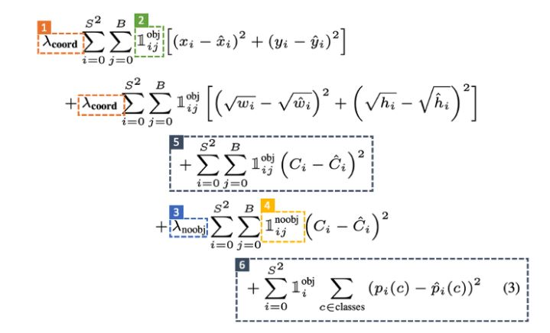
대회 소개
전처리 & EDA
알고리즘 소개
모형 평가
한계 및 시사점
참고 문헌
Yolo
Yolo는 3가지 원칙을 기반으로 Loss function을 제작함
모델 이론
Loss func
Loss Function 3 Points
1. 이미지 분류 문제를 바운딩 박스를 만드는 Regression 문제로 판단 – SSD
2. Localization Error와 Classification Error의 패널티를 다르게 평가
(Localization Error 에 더 높은 패널티를 부과)
- λ_coord, λ_noobj
3. 많은 바운딩 박스 중 IOU 수치가 가장 높게 생성된 바운딩 박스만 학습에 참여

Slide 35
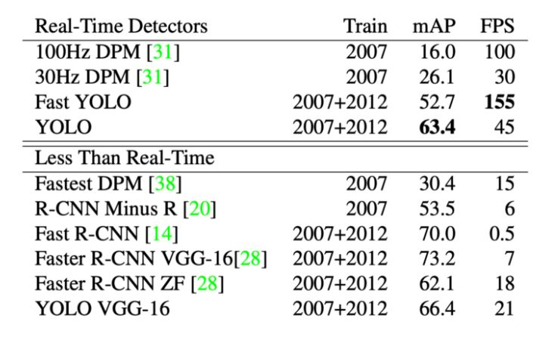
대회 소개
전처리 & EDA
알고리즘 소개
모형 평가
한계 및 시사점
참고 문헌
Yolo
실시간 객체 탐지에는 압도적인 성능을 보이며,
이미지 객체 탐지에서는 Faster R-CNN과 유사한 성능이다.
모델 이론
Loss func
Real-Time Detectors
압도적인 성능
Less Than Real-Time
Faster R-CNN과 유사한 성능 수치(향상)

Slide 36
대회 소개
전처리 & EDA
알고리즘 소개
모형 평가
한계 및 시사점
참고 문헌
Yolov2, 3
모델 버전
YOLO9000: Better, Faster, Stronger (Yolov2) 16.12
9000개의 이미지를 탐지하여 분류할 수 있는 모델 개발
Yolov3 18.04
ResNet의 Residual Block 기법을 사용
106개의 신경망 층 구성

Slide 37
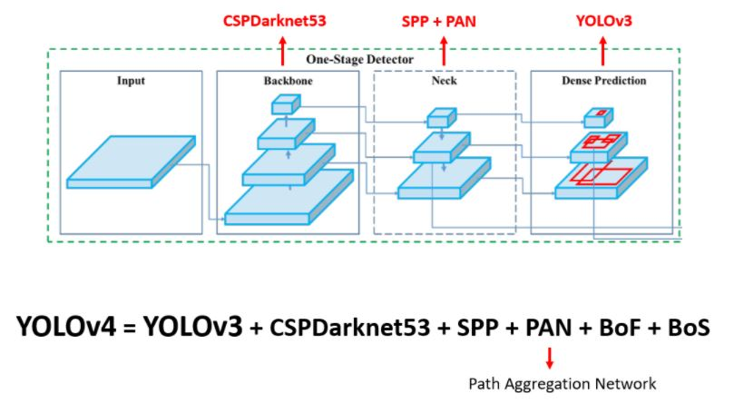
대회 소개
전처리 & EDA
알고리즘 소개
모형 평가
한계 및 시사점
참고 문헌
Yolov4
Yolov4는 Yolov3에서 Darknet, SPP, PAN 등을 결합한 모델
모델 버전

Slide 38

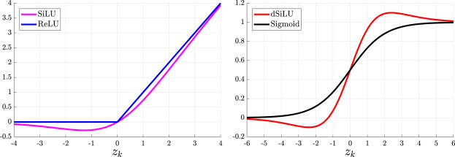
대회 소개
전처리 & EDA
알고리즘 소개
모형 평가
한계 및 시사점
참고 문헌
Yolov5
Yolov5는 Yolov4에서 LeakyReLu 함수를 SiLu로 변경한 모델
모델 버전
$$silu\left(x\right)=x∗σ\left(x\right), where σ\left(x\right) is the logistic sigmoid.$$
모델 안의 활성화 함수
nn.LeakyReLu
nn.SiLu로 변경

Slide 39
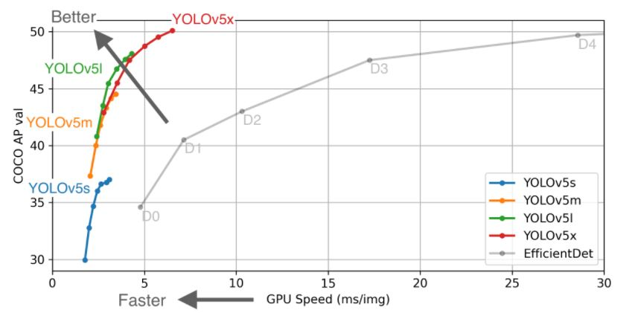
대회 소개
전처리 & EDA
알고리즘 소개
모형 평가
한계 및 시사점
참고 문헌
Yolov5
EfficientDet 보다 훨씬 빠른 트레이닝 속도을 가지고 있고,
가장 무거운 모델인 Yolov5x 경우 EfficientDet과의 성능이 비등하다.
모델 버전

Slide 40
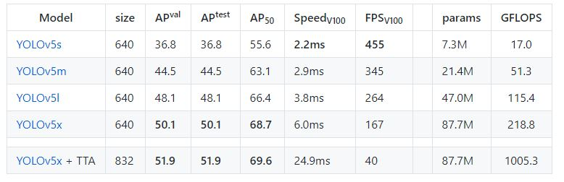
대회 소개
전처리 & EDA
알고리즘 소개
모형 평가
한계 및 시사점
참고 문헌
Yolov5
모델 별 parameter 개수와 Speed, FPS 차이가 크므로
분석 목적에 따라 올바른 모델을 사용해야 한다.
모델 종류

Slide 41
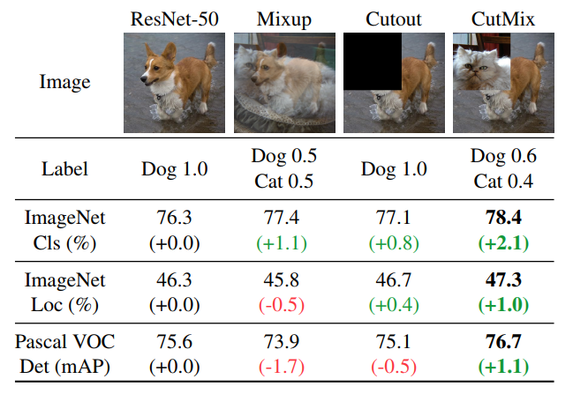
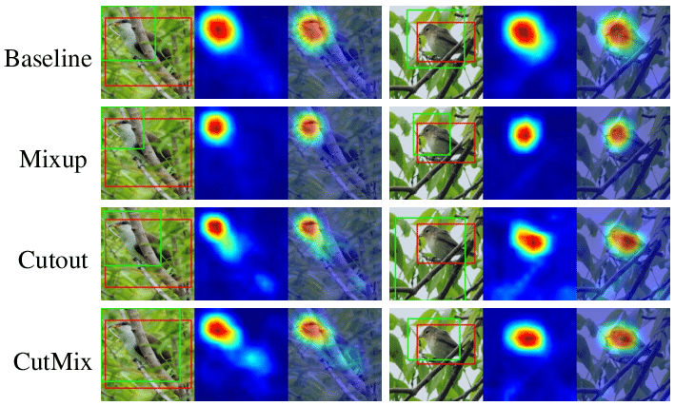
대회 소개
전처리 & EDA
알고리즘 소개
모형 평가
한계 및 시사점
참고 문헌
CutMix
분류할 샘플 이미지를 기반으로 임의로 새로운 샘플을 생성하여 기존 분류에서 낮은 특성값을 지닌 부분도 분류 대상의 큰 특징으로 인식하게 도와주는 모델
모델 설명
데이터셋 별 성능 지표 결과 비교
이미지 Box Dropout 방식에 따른 예측 범위 확인

Slide 42

대회 소개
전처리 & EDA
알고리즘 소개
모형 평가
한계 및 시사점
참고 문헌
MMDetection
Object Detection 및 Instance Segmentation을 다루는 모델들을 하나의 toolbox로 표현한 플랫폼 (2018 코코 챌린지 우승 / 2019 논문 발표)
모듈 설명
장점
모듈화 – 사용자 제작이 간편
여러 가지 형태로 제공되는 Framework 존재
높은 효율성. Detectron과 같은 다른 플랫폼 대비 학습 속도
모델
Support backbones (7개)
ResNet(CVPR’2016), ResNeXt(CVPR’2017), …
Supported methods (42개)
RPN(NeurIPS’2015), Faster R-CNN(NeurIPS’2015), …
General Modules and Methods (15개)
Mixed Precision Training, M2Det, BN, …
구조
backbone, Neck, DenseHead, RoIExtractor, RoIHead(BBoxHead, MaskHead)

Slide 43
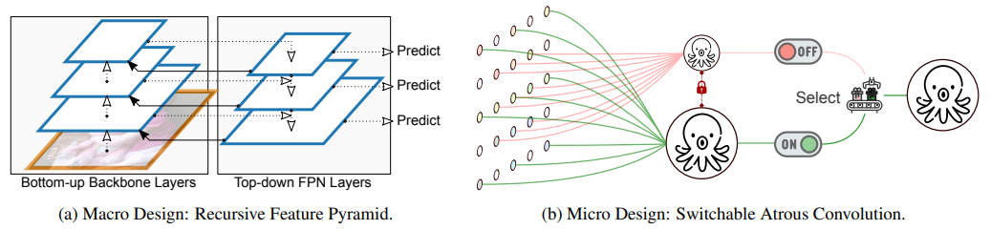
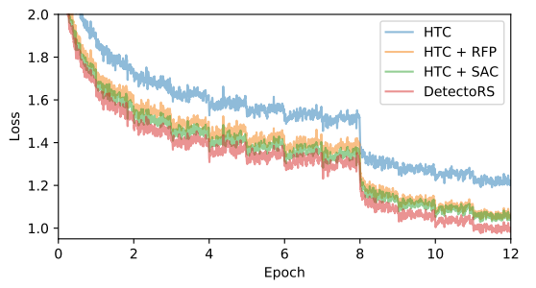
대회 소개
전처리 & EDA
알고리즘 소개
모형 평가
한계 및 시사점
참고 문헌
DetectoRS_ResNet
ResNet과 더불어 이미지의 특징 추출에 도움을 주는 Network 모델
피라미드 구조에서의 문제점을 보완하여 큰 이미지의 피쳐값 보장에 유리
모델 설명
특징
피라미드 & 재귀 형태의 Object Detection 모델
Forward 단계에서,
Switch 역할을 수행하는 함수를 통해 Conv 방식 결정

Slide 44
대회 소개
전처리 & EDA
알고리즘 소개
모형 평가
한계 및 시사점
참고 문헌
EfficientNet
모델 소개
Improving Accuracy and Efficiency
정확도와 효율성 향상
through AutoML and Model Scaling
AutoML 과 모델 스케일링 을 통한
- 특장점 : 이미지 분류 성능이 탁월
- Mingxing Tan, Quoc V.Le

Slide 45
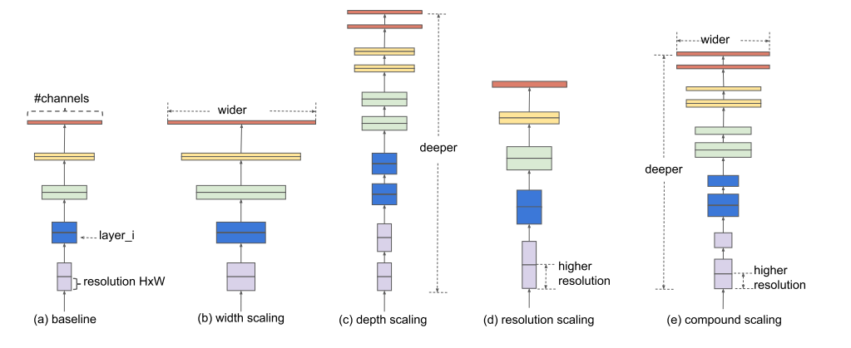
대회 소개
전처리 & EDA
알고리즘 소개
모형 평가
한계 및 시사점
참고 문헌
EfficientNet
width, depth resolution scaling 구조
3개를 모두 활용하는 Compound scaling
모델 이론

Slide 46
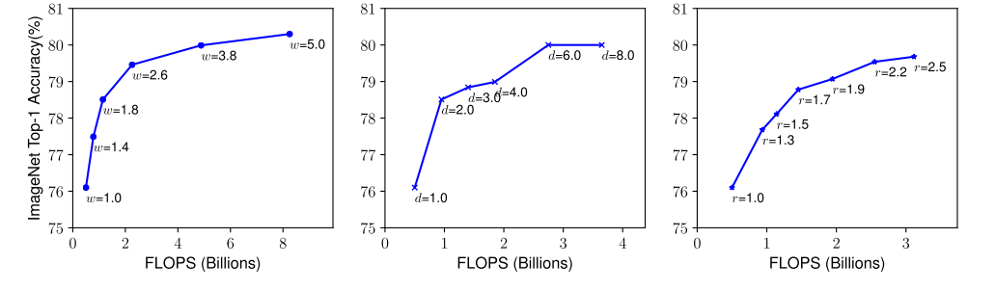
대회 소개
전처리 & EDA
알고리즘 소개
모형 평가
한계 및 시사점
참고 문헌
EfficientNet
각 기법마다 나머지를 고정해두고 하나의 factor만 키워나가면
성능이 올라가는 것을 알 수 있다.
기법 별 성능

Slide 47
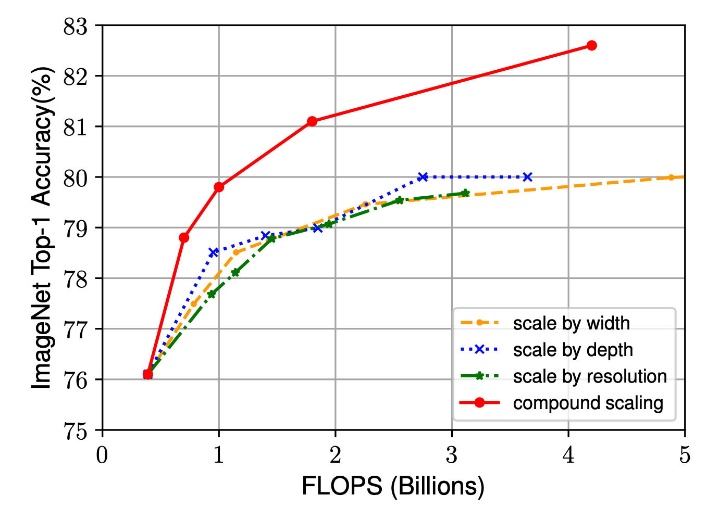
대회 소개
전처리 & EDA
알고리즘 소개
모형 평가
한계 및 시사점
참고 문헌
EfficientNet
Depth, width, resolution, compound scaling 비교
Compound scaling

Slide 48
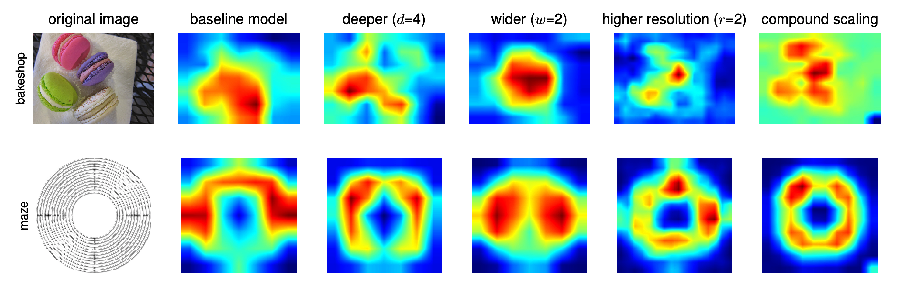
대회 소개
전처리 & EDA
알고리즘 소개
모형 평가
한계 및 시사점
참고 문헌
EfficientNet
Class activation map을 통한 시각화로 compound scaling이
좀 더 정교하게 Image Detection을 수행한다.
CAM

Slide 49
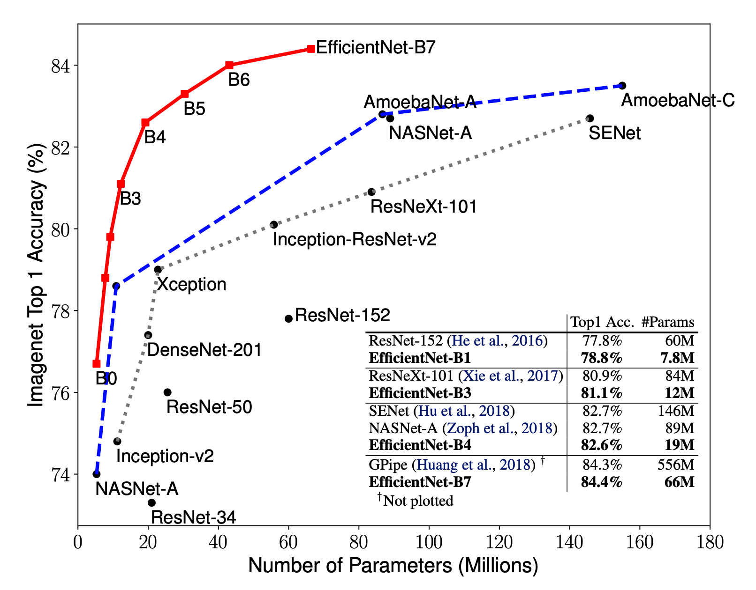

대회 소개
전처리 & EDA
알고리즘 소개
모형 평가
한계 및 시사점
참고 문헌
EfficientNet
타 모델 대비 뛰어난 성능을 가지고 있다.
성능

Slide 50

대회 소개
전처리 & EDA
알고리즘 소개
모형 평가
한계 및 시사점
참고 문헌
EfficientDet
COCO 데이터셋에서 가장 높은 mAP를 달성하여 연산 효율이 좋음 (2019년 11월 기준)
성능
Weighted bidirectional feature network (BiFPN) 과 Compound Scaling을 접목하여 좋은 성능을 보이는 EfficientDet 구조를 제안하였다.

Slide 51


대회 소개
전처리 & EDA
알고리즘 소개
모형 평가
한계 및 시사점
참고 문헌
BiFPN
같은 scale에서 edge를 추가하여 더 많은 feature들이
fusion되도록 구성한 방식이 BiFPN입니다. (보라색 선)
이론

Slide 52


대회 소개
전처리 & EDA
알고리즘 소개
모형 평가
한계 및 시사점
참고 문헌
BiFPN
Backbone을 EfficientNet-B3으로 두고 Feature Network를
BiFPN으로 사용할 때 성능이 가장 우수
이론
FPN을 BiFPN으로
바꿨을 때의 성능을 측정
여러 Feature Network
방식들에 따라 성능을 측정

Slide 53




대회 소개
전처리 & EDA
알고리즘 소개
모형 평가
한계 및 시사점
참고 문헌
Weighted Feature Fusion
Input feature에 가중치를 주고, 학습을 통해 가중치를
배울 수 있는 3가지 방식 중 Fast normalized fusion 방식 제안
이론
$$− condition :ε≈0.0001$$
Notes:
weight들은 ReLU를 거치기 때문에 non-zero임이 보장이 되고, 분모가 0이 되는 것을 막기 위해 0.0001 크기의 입실론을 넣어주었습니다.

Slide 54


대회 소개
전처리 & EDA
알고리즘 소개
모형 평가
한계 및 시사점
참고 문헌
Weighted Feature Fusion
Fast Fusion을 사용하면 약간의 mAP 하락은 있지만
약 30%의 속도 향상을 달성할 수 있습니다
성능 비교

Slide 55

대회 소개
전처리 & EDA
알고리즘 소개
모형 평가
한계 및 시사점
참고 문헌
EfficientDet Architecture
Backbone으로 EfficientNet 사용, BiFPN을 Feature Net으로
사용하여 top-down & bottom-up 을 반복적으로 수행
모델 구조

Slide 56

대회 소개
전처리 & EDA
알고리즘 소개
모형 평가
한계 및 시사점
참고 문헌
DETR
ECCV 2020, End-to-End Object Detection with Transformers
Anchor나 NMS 단계를 생략한 간단한 모델
모델 소개
Transformer
Attention을 통해 전체 이미지의 문맥 정보를 이해
이미지 내 각 인스턴스의 상호작용(interaction) 파악 용이
큰 bounding box에서의 거리가 먼 픽셀 간의 연관성 파악 용이
Encoder
이미지의 특징(Feature) 정보를 포함하고 있는 각 픽셀 위치 데이터를 입력받아 인코딩 수행
Decoder
N개의 object query를 초기 입력으로 받아 인코딩된 정보에 활용
각 query는 이미지 내의 서로 다른 고유한 인스턴스를 구별

Slide 57

대회 소개
전처리 & EDA
알고리즘 소개
모형 평가
한계 및 시사점
참고 문헌
DETR
새로운 Transformer를 사용하는 Detection Framework
모델 이론
Transformer
객체를 종류별로 구분하는 것을 넘어서서
하나의 물체를 고유한 객체로 인정

Slide 58


대회 소개
전처리 & EDA
알고리즘 소개
모형 평가
한계 및 시사점
참고 문헌
DETR
이미지 절제(Ablations)를 활용한 Object 분할
모델 이론
System

Slide 59
대회 소개
전처리 & EDA
알고리즘 소개
모형 평가
한계 및 시사점
참고 문헌
DETR
이분 매칭 손실 함수(Hungarian loss)
모델 이론
Loss func
N = 6 일 경우 예측 결과
(c₀ = ∅, b₀)
(c₀ = bird, b₀ = (122,151,100,150))
(c₁ = bird, b₁ = (180,180,150,240))
(c₁ = bird, b₁ = (182,180,148,238))
(c₂ = ∅, b₂)
(c₂ = ∅, b₂)
(c₃ = bird, b₃ = (120, 150, 100, 150))
(c₃ = ∅, b₃)
(c₄ = ∅, b₄)
(c₄ = ∅, b₄)
(c₅ = dog, b₅)
(c₅ = ∅, b₅)

Slide 60

대회 소개
전처리 & EDA
알고리즘 소개
모형 평가
한계 및 시사점
참고 문헌
DETR
DETR = Loss func + Transformer
모델 요약
Query의 개수를 정해 출력 개수를 고정
이분 매칭을 통해 중복되지 않는 객체를 탐지하되
Anchor와 NMS 사용 없이 간단하게 해결

Slide 61
대회 소개
전처리 & EDA
알고리즘 소개
모형 평가
한계 및 시사점
참고 문헌
대표 모형
Yolo를 대표 모형으로 선정한 이유
빠른 시간 내 훈련 및 제출 가능
간단하게 parameter 변경 가능
이전 프로젝트 Yolov3를 사용한 경험

Slide 62
모형 평가

Slide 63


대회 소개
전처리 & EDA
알고리즘 소개
모형 평가
한계 및 시사점
참고 문헌
Yolo
불균형 데이터이기 때문에 그대로 훈련하기엔 제한이 있어 두 가지 방법을 선택
가장 적은 수로 샘플링, 같은 비율로 Fold 생성
불균형
Undersampling
계층적 K-Fold

Slide 64


대회 소개
전처리 & EDA
알고리즘 소개
모형 평가
한계 및 시사점
참고 문헌
Yolo
실제 Test한 이미지들
모형 평가

Slide 65
대회 소개
전처리 & EDA
알고리즘 소개
모형 평가
한계 및 시사점
참고 문헌
Yolo
Yolo기반으로 훈련한 모델들과 모델 별 대표적인 parameter 변경점들이다.
각 모델의 훈련 시간은 평균 59분 30초, Submission detection 시간은 4분 30초였다.
모형 평가
모델명 | Submission | Img | Epochs | Confidence | Score
Yolov5s | 2021.02.15 | 832x832 | 30 | 0.15 | 0.024
Yolov5l | 2021.02.15 | 640x640 | 200 | 0.15 | 0.048
Yolov5s | 2021.02.16 | 640x640 | 40 | 0.15 | 0.098
Yolov5s | 2021.02.16 | 832x832 | 40 | 0.2 | 0.126
Yolov5s | 2021.02.17 | 832x832 | 40 | 0.4 | 0.113
Yolov5s | 2021.02.17 | 832x832 | 40 | 0.15 | 0.13
Yolov5m | 2021.02.17 | 1024x1024 | 50 | 0.15 | 0.135
Yolov5m | 2021.02.18 | 1024x1024 | 50 | 0.2 | 0.133
Yolov5m | 2021.02.18 | 1024x1024 | 50 | 0.15 | 0.133
Yolov5m | 2021.02.18 | 1024x1024 | 50 | 0.15 | 0.137

Slide 66
대회 소개
전처리 & EDA
알고리즘 소개
모형 평가
한계 및 시사점
참고 문헌
Yolo
Top Score 가 0.137로 모델에 큰 변화를 주는 것이 올바르다고 판단하여 EfficientNet을 활용하는 방법을 채택
모형 평가
Yolo
증상 예측
Input Image
EfficientNet
정상 판단
정상
EfficientNet을 1차 통과하여 정상과 증상을 구분 (2-class classification)
증상으로 판단된 이미지는
Yolo를 통과하여 증상 예측

Slide 67
대회 소개
전처리 & EDA
알고리즘 소개
모형 평가
한계 및 시사점
참고 문헌
Yolo
현재 743개의 팀 중 434등이다. 약 1달 간의 시간 안에 Top Score를 넘어 서는 것이 목표이다.
모형 평가
현재
Top
mAP
0.187
434/743
mAP
0.318
1/743
제출 기한 : 03.30

Slide 68


대회 소개
전처리 & EDA
알고리즘 소개
모형 평가
한계 및 시사점
참고 문헌
DETR
실제 Test한 이미지들
모형 평가

Slide 69
대회 소개
전처리 & EDA
알고리즘 소개
모형 평가
한계 및 시사점
참고 문헌
DETR
DETR기반으로 훈련한 모델들과 모델 별 대표적인 parameter 변경점들이다.
각 모델의 훈련 시간은 1 Epoch당 20분, Submission detection 시간은 10분 정도였다.
모형 평가
모델명 | Submission | Img | Epochs | Confidence | query | Score
DETR | 2021.02.22 | 1024x1024 | 200 | 0.25 | 100 | 0.048
DETR | 2021.02.22 | 1024x1024 | 200 | 0.23 | 100 | 0.052
DETR | 2021.02.22 | 1024x1024 | 200 | 0.23 | 1000 | 0.048
DETR | 2021.02.23 | 1024x1024 | 300 | 0.3 | 100 | 0.053
DETR | 2021.02.23 | 1024x1024 | 300 | 0.25 | 100 | 0.032
DETR | 2021.02.23 | 1024x1024 | 300 | 0.23 | 100 | 0.047
DETR | 2021.02.24 | 1024x1024 | 400 | 0.3 | 100 | 0.053
DETR | 2021.02.24 | 1024x1024 | 400 | 0.25 | 100 | 0.051
DETR | 2021.02.25 | 1024x1024 | 500 | 0.28 | 100 | 0.053
DETR | 2021.02.25 | 1024x1024 | 500 | 0.3 | 100 | 0.053

Slide 70

대회 소개
전처리 & EDA
알고리즘 소개
모형 평가
한계 및 시사점
참고 문헌
DETR
train_loss와 val_loss를 비교 결과 과적합으로 판단
모형 평가

Slide 71
한계 및 시사점

Slide 72
대회 소개
전처리 & EDA
알고리즘 소개
모형 평가
한계 및 시사점
참고 문헌
한계
Colab, kaggle notebook and GPU issue
개발환경
환경 | 특징
Kaggle Notebook | 대회 데이터를 바로 이용할 수 있지만, 모델 훈련할 때 GPU 사용이 제한됨.
Google Colab Pro | 사용하면 많은 시간 GPU 사용이 가능하지만, 많은 데이터들을 매번 업로드 해야하는 어려움
두 환경에 대해 코딩 변경을 하는 데 시간이 소모
+
공통 | 모델의 특징과 관련해 의존성이 높음 무거운 모델의 경우 환경과 상관없이 메모리 이슈가 발생

Slide 73

대회 소개
전처리 & EDA
알고리즘 소개
모형 평가
한계 및 시사점
참고 문헌
한계
“메타 데이터” - 개인정보 보안 이슈와 관련해 환자 정보를 담고 있는 DICOM 파일이
실질적으로 환자의 성별, 나이를 제외한 정보는 기록되어 있지 않음 (대다수가 이미지 정보)
DICOM
미디어 저장소와 관련된 정보
환자의 성별, 나이
프레임 번호, 이미지 크기
비트 정보 등…
환자 정보를 이미지 파일 특성과 결합시켜
관계성을 이끌어내길 기대했으나 불가

Slide 74

대회 소개
전처리 & EDA
알고리즘 소개
모형 평가
한계 및 시사점
참고 문헌
한계
고해상도 이미지 업로드
Image
고해상도 이미지 파일(.jpg) 생성 성공
총 용량 19.4 GB
이미지 업로드에 제한
비교적 작은 이미지를 활용

Slide 75


대회 소개
전처리 & EDA
알고리즘 소개
모형 평가
한계 및 시사점
참고 문헌
연구방향
연구 중인 모델들
다른 모델
EfficientDet
DETR
DetectoRS_ResNet

Slide 76











대회 소개
전처리 & EDA
알고리즘 소개
모형 평가
한계 및 시사점
참고 문헌
연구방향
이미지 변환을 통해 여러가지 형태의 이미지 획득 후
높은 정확성을 가진 이미지 변환 방식 사용 필요
전처리
1
2
3
4
5
6
7
8
9
10

Slide 77
참고 문헌

Slide 78






대회 소개
전처리 & EDA
알고리즘 소개
모형 평가
한계 및 시사점
참고 문헌
참고문헌
개발환경
논문
프로젝트 관리
- 김지율, 고성진. (2017). DICOM 영상과 다양한 형식의 영상 비교.
신호처리 시스템 학회 논문지, 18(2), 76-83.
- Redmon, J., Divvala, S., Girshick, R.B., & Farhadi, A. (2016). You Only Look Once: Unified,Real-Time Object Detection.
2016 IEEE Conference on Computer Vision and Pattern Recognition (CVPR), 779-788.
- J. Redmon and A. Farhadi, "YOLO9000: Better, Faster, Stronger," 2017 IEEE
Conference on Computer Vision and Pattern Recognition (CVPR), Honolulu, HI, USA, 2017, pp. 6517-6525, doi: 10.1109/CVPR.2017.690.
- Redmon, J., & Farhadi, A. (2018). YOLOv3: An Incremental Improvement. ArXiv, abs/1804.02767.
- Bochkovskiy, A., Wang, C., & Liao, H. (2020). YOLOv4: Optimal Speed and Accuracy of Object Detection. ArXiv, abs/2004.10934.
- Tan, M., & Le, Q.V. (2019). EfficientNet: Rethinking Model Scaling for Convolutional Neural Networks. ArXiv, abs/1905.11946.
- Tan, M., Pang, R., & Le, Q.V. (2020). EfficientDet: Scalable and Efficient Object Detection.
2020 IEEE/CVF Conference on Computer Vision and Pattern Recognition (CVPR), 10778-10787.
- Carion, N., Massa, F., Synnaeve, G., Usunier, N., Kirillov, A., & Zagoruyko, S. (2020).
End-to-End Object Detection with Transformers. ArXiv, abs/2005.12872.
- Yun, S., Han, D., Oh, S.J., Chun, S., Choe, J., & Yoo, Y. (2019). CutMix: Regularization Strategy to Train Strong Classifiers With Localizable
Features. 2019 IEEE/CVF International Conference on Computer Vision (ICCV), 6022-6031.
- Chen, K., Wang, J., Pang, J., Cao, Y., Xiong, Y., Li, X., Sun, S., Feng, W., Liu, Z., Xu, J., Zhang, Z., Cheng, D., Zhu, C., Cheng, T., Zhao, Q., Li, B., Lu, X.,
Zhu, R., Wu, Y., Dai, J., Wang, J., Shi, J., Ouyang, W., Loy, C.C., & Lin, D. (2019). MMDetection: Open MMLab Detection Toolbox and Benchmark.
ArXiv, abs/1906.07155.
- Qiao, S., Chen, L., & Yuille, A. (2020). DetectoRS: Detecting Objects with Recursive Feature Pyramid and Switchable Atrous Convolution.
ArXiv, abs/2006.02334.

Slide 79
Thank You

